Slide 1

Prepared by
Adeline Auvinet
Machine Learning for Geomodelling
Outils

Slide 2
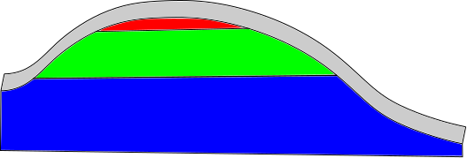
Qu’est ce qu’un réservoir?
Geoxillia & BearingPoint
Les caractéristiques recherchées d’un réservoir:
Profondeur
Taille, Forme
Lithologie
Porosité
Perméabilité
Saturation en eau
Pression
Température
Hauteur Totale Ht (=Gross Thickness)
Hauteur Utile Hu (= Net Thickness)
Hu/Ht=NTG
STOIIP = Vrock x Porosité x (1-Sw) x NTG x 1/Bo
Gaz
Couverture
Huile
Eau

Slide 3
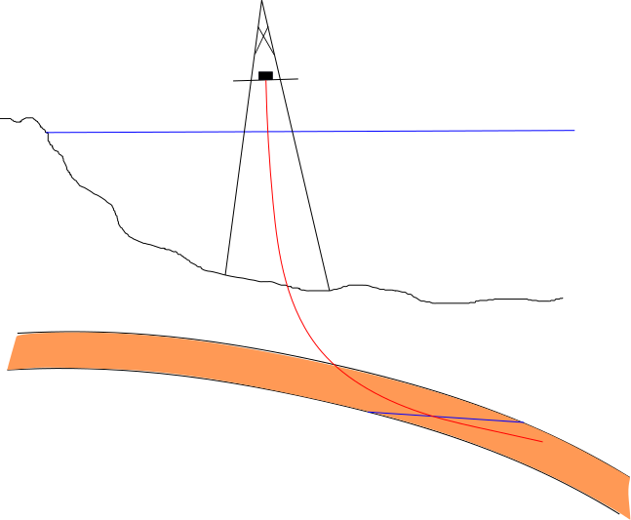
Puits
Rotary Table = RT (ou DF)
Geoxillia & BearingPoint
KB
Niveau de la mer
TVD
TVDSS
MD
KB = Kelly Bushing
TVD = True Vertical Depth
TVDSS = True Vertical Depth Sub-Sea
MD = Measured Depth
WOC = Water Oil Contact
WOC

Slide 4
Outils
Geoxillia & BearingPoint
CALIPER : Diamètre du trou (CAL – CALI)
GAMMA RAY ou Spectral Gamma Ray: Mesure la radioactivité naturelle des formations géologiques (GR – SGR – CGR)
DENSITE: On envoie des rayons gamma dans la formation à partir d’une source radioactive puis les rayon gamma après interaction avec la roche sont compté en retour. Mesure la densité des formations géologiques (RHOB)
PEF: Mesure l’absorption photo-électrique de la formation géologique (PEF – PF)
NEUTRON: On envoie des neutrons rapides et énergiques dans la formation à partir d’une source radioactive. Les neutrons ayant atteint le niveau thermique après interaction avec les atomes de la roche sont comptés en retour. On observe le ralentissement des neutrons, leur perte d’énergie et leur disparition. Mesure le contenu d’hydrogène de la formation (NPHI – TNPH ou APLC)
SONIC: On émet des ondes de compression P dans le puits et on mesure le temps que met l’onde pour se propager dans une formation d’un pied d’épaisseur. Mesure la vitesse de ralentissement des onde de compression dans la formation géologique (DT – DTC – DTS)
RESISTIVITE: Mesure la résistivité de la formation géologique à différentes profondeurs d’investigation (latérale) (LLD – LLS – ILM – AH90 – AH60 – AH30 – AH20 – AH10 – MSFL – MCFL – MINV – MNOR – MLL)

Slide 5
Outils
Geoxillia & BearingPoint
CALIPER : Lithologie grâce aux mudcake (zones réservoir) ou caves (argiles)
GAMMA RAY : Lithologie (réservoir / argiles). GR>70 → Argiles (échelle de 0 à 150)
DENSITE: Lithologie et porosité totale (échelle: entre 1,90 et 2,90)
PEF: Lithologie
Calcaire: 5,1<PEF<4,4
Dolomie: 3,1<PEF<2,7
Sable: 1,8<PEF<1,6
Sel: 4,7
NEUTRON: Lithologie et porosité totale (échelle: entre 0,45 et -0,15 ; Neutron >0-30% → argiles)
SONIC: prédiction des sables, informations sur la porosité des réservoirs et leurs caractéristiques mécaniques
RESISTIVITE: Saturation en eau (grâce à la formule d’Archie) (Res<20 → argiles, toutes les courbes sont superposées). On lit la résistivité en échelle logarithmique.

Slide 6
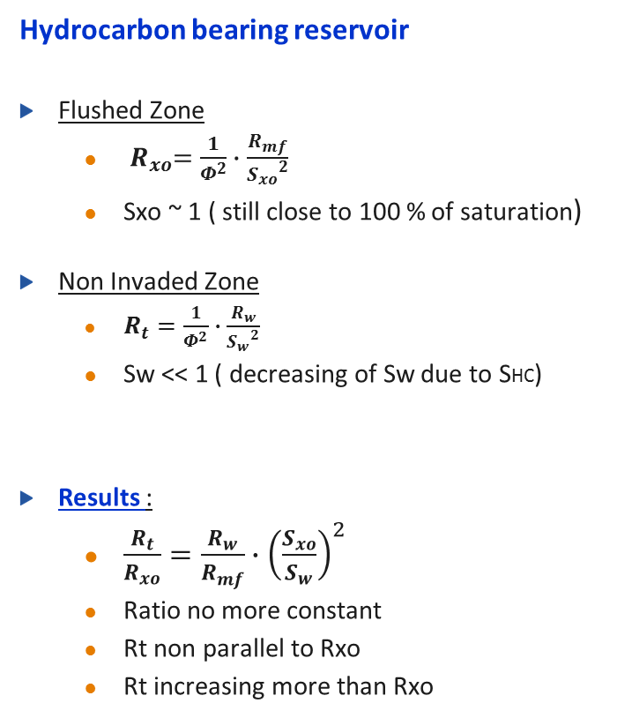

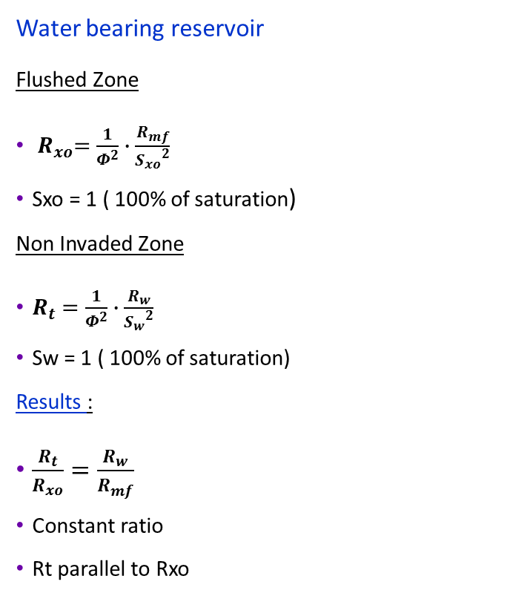

Loi d’Archie
$$R_{global}=\frac{1}{Φ^{2}}∙\frac{R_{f}}{{S_{f}}^{2}}$$
Geoxillia & BearingPoint
Water bearing reservoir
Flushed Zone
${ R}_{xo}=\frac{1}{Φ^{2}}∙\frac{R_{mf}}{{S_{xo}}^{2}}$
Sxo = 1 ( 100% of saturation)
Non Invaded Zone
$R_{t}=\frac{1}{Φ^{2}}∙\frac{R_{w}}{{S_{w}}^{2}}$
Sw = 1 ( 100% of saturation)
Results :
$\frac{R_{t}}{R_{xo}}=\frac{R_{w}}{R_{mf}}$
Constant ratio
Rt parallel to Rxo
Hydrocarbon bearing reservoir
Flushed Zone
${ R}_{xo}=\frac{1}{Φ^{2}}∙\frac{R_{mf}}{{S_{xo}}^{2}}$
Sxo ~ 1 ( still close to 100 % of saturation)
Non Invaded Zone
$R_{t}=\frac{1}{Φ^{2}}∙\frac{R_{w}}{{S_{w}}^{2}}$
Sw << 1 ( decreasing of Sw due to SHC)
Results :
$\frac{R_{t}}{R_{xo}}=\frac{R_{w}}{R_{mf}}∙{\left(\frac{S_{xo}}{S_{w}}\right)}^{2}$
Ratio no more constant
Rt non parallel to Rxo
Rt increasing more than Rxo
Notes:
Rmf = Resistivity of Mud filtrate
Rw = Resistivity of water in uninvaded zone,
Rxo = Global Resistivity of flushed zone,
Rt = Global Resistivity of uninvaded zone,
Sw = Saturation in water,
Sxo = Saturation of fluid in flushed zone

